Slide 1



Pps Mari Tere

Slide 2
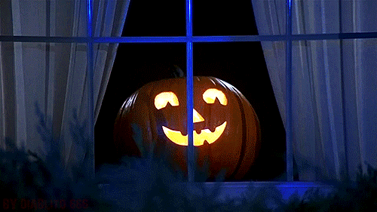


Pps Mari Tere

Slide 3

Pps Mari Tere

Slide 4



Pps Mari Tere

Slide 5
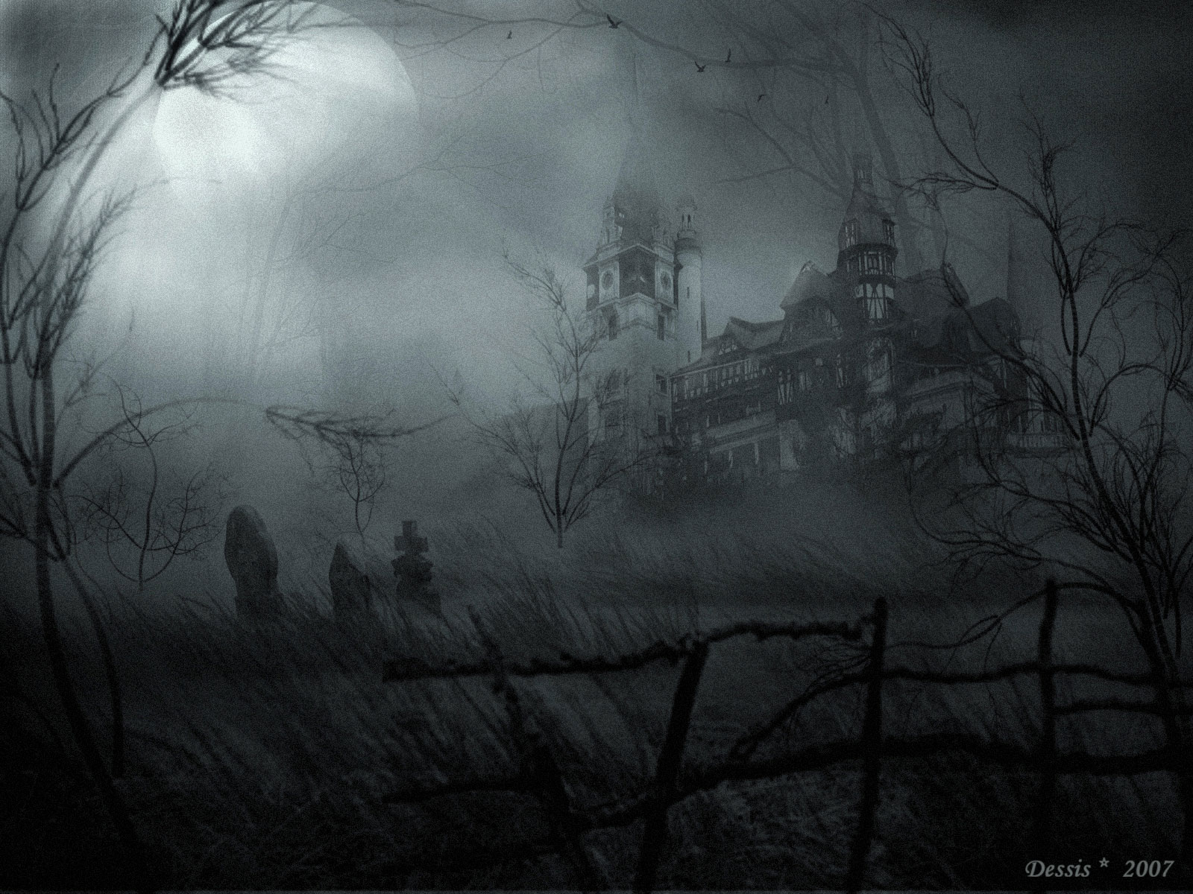



Pps Mari Tere

Slide 6
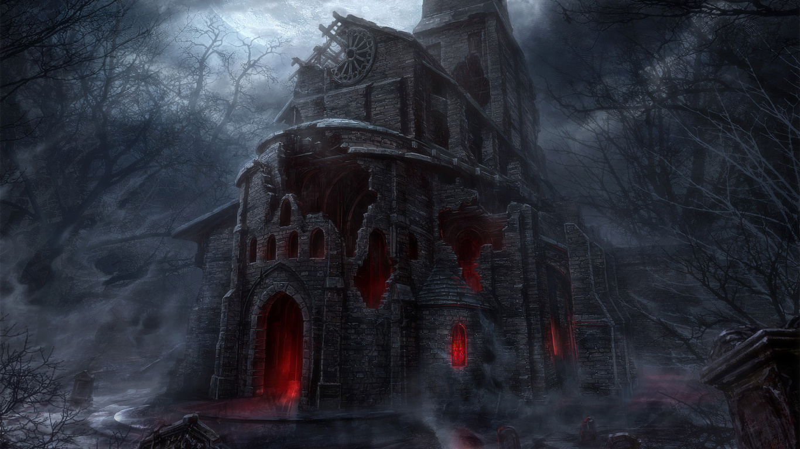

Pps Mari Tere

Slide 7





Pps Mari Tere

Slide 8
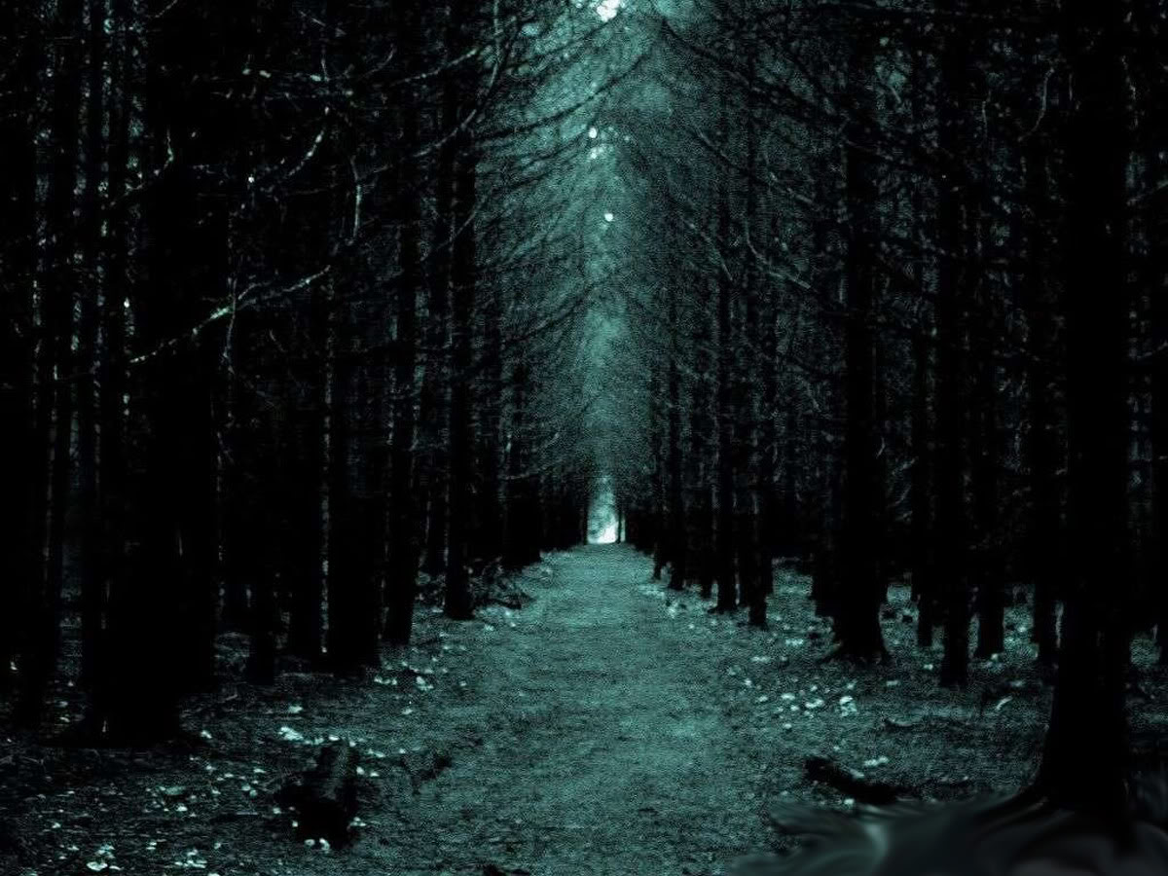
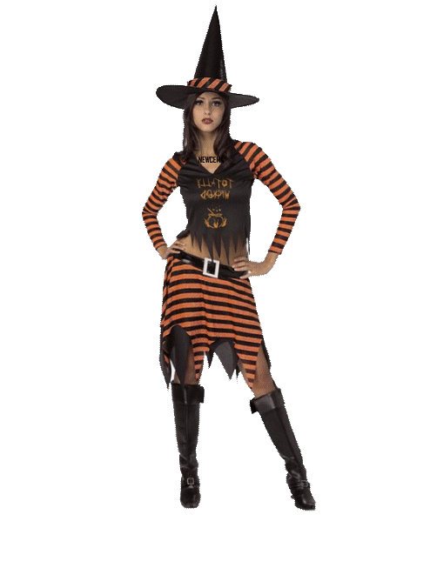
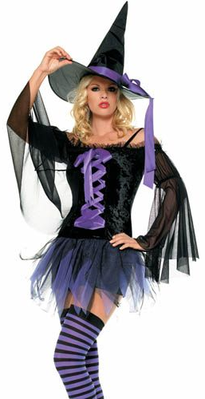
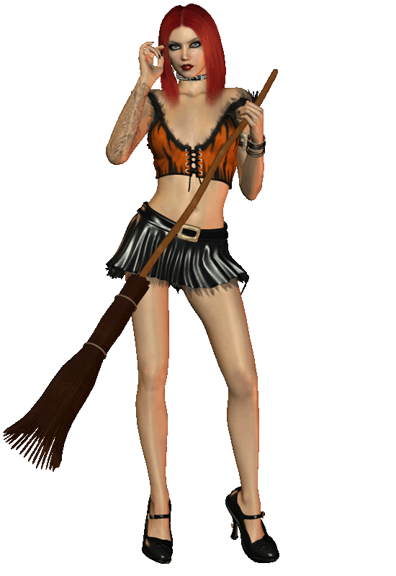
Pps Mari Tere

Slide 9
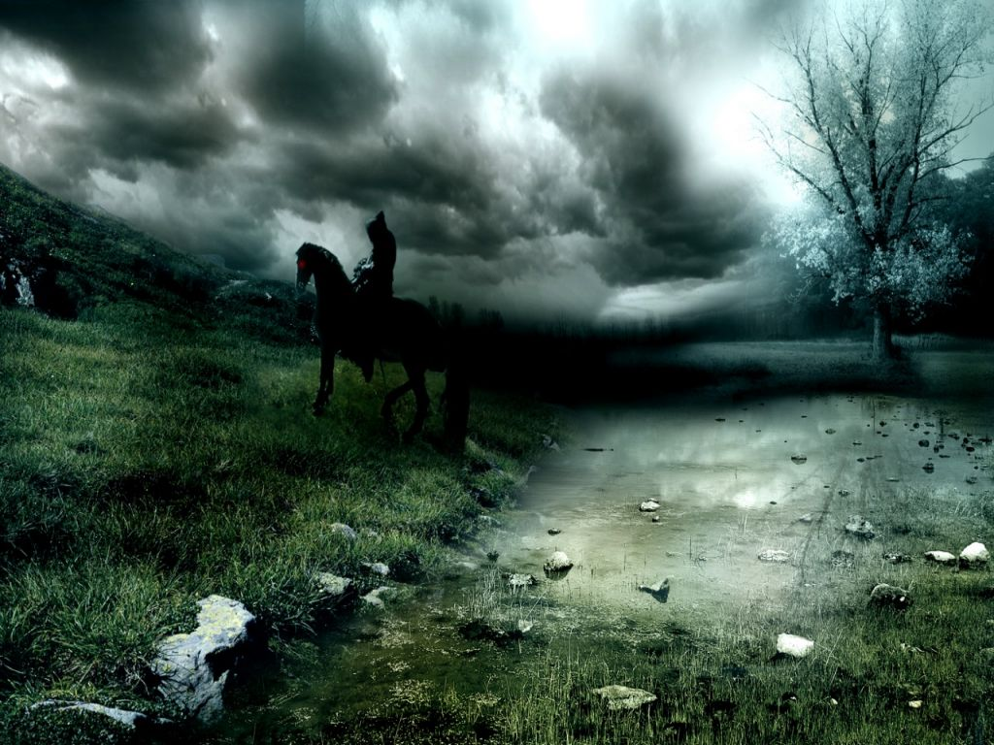

Pps Mari Tere

Slide 10
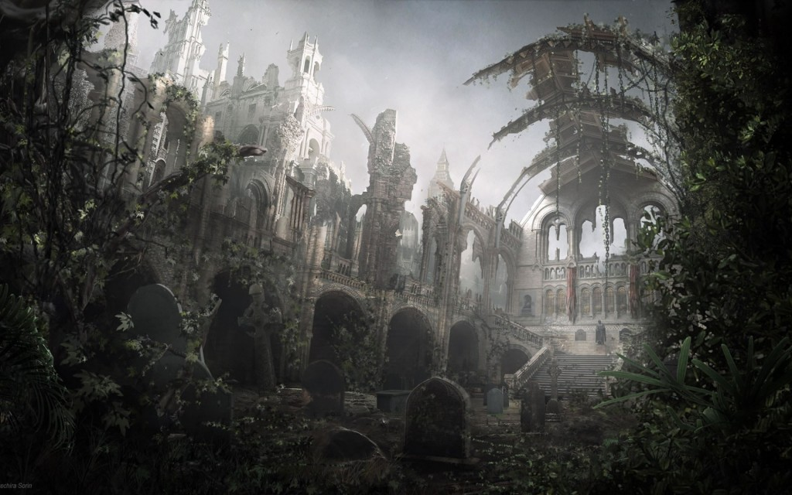

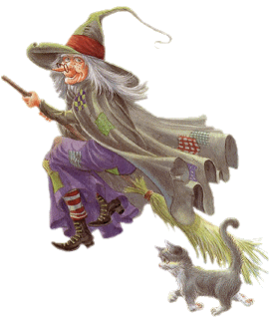
Pps Mari Tere

Slide 11


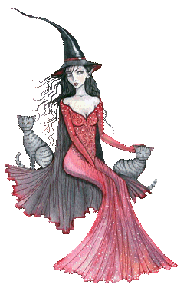
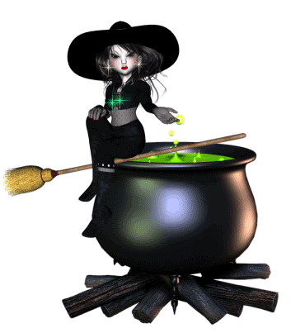





Pps Mari Tere

Slide 12
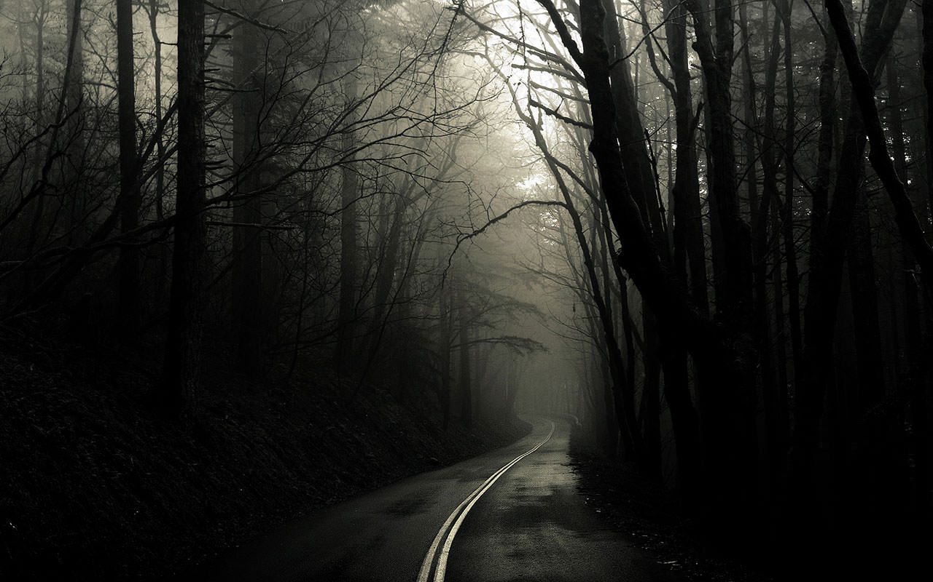



Pps Mari Tere

Slide 13
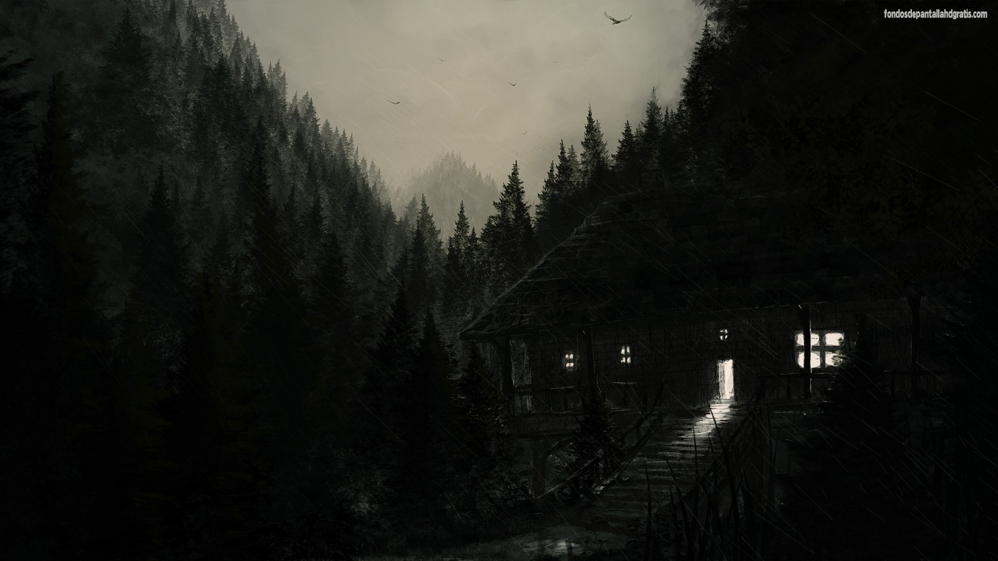

Pps Mari Tere

Slide 14



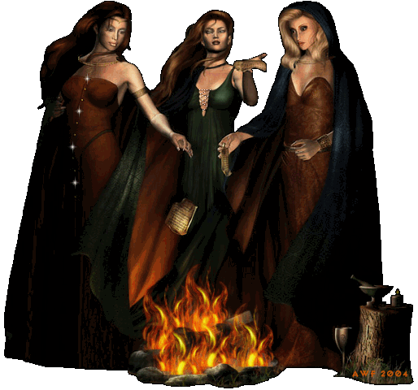
Pps Mari Tere

Slide 15






Pps Mari Tere

Slide 16
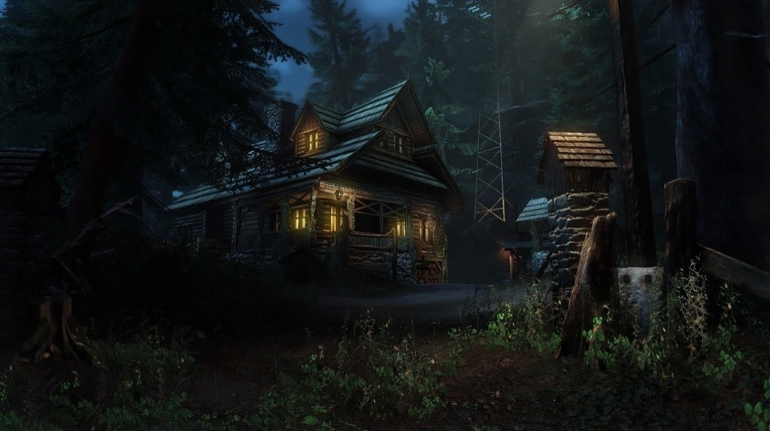

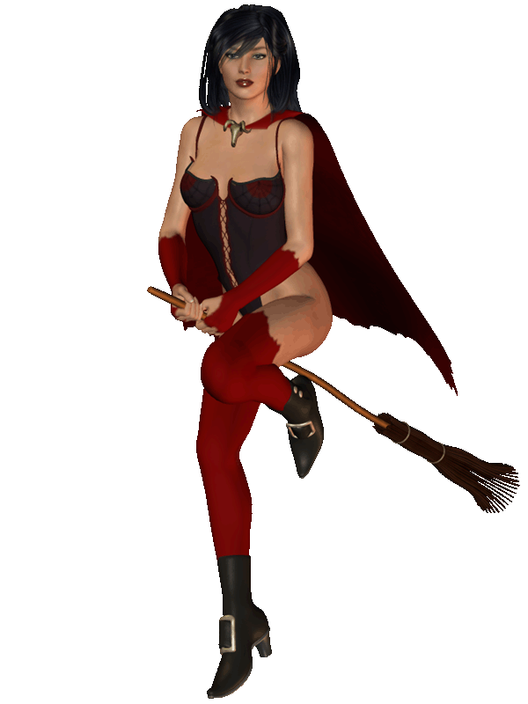
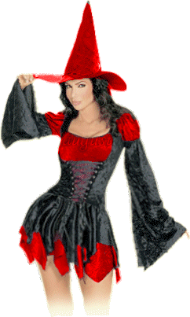
Pps Mari Tere

Slide 17
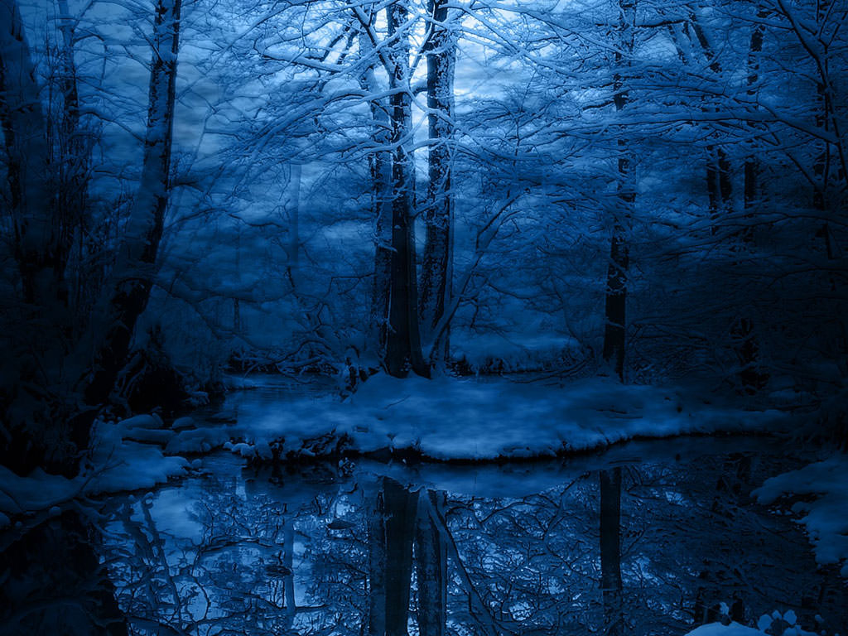


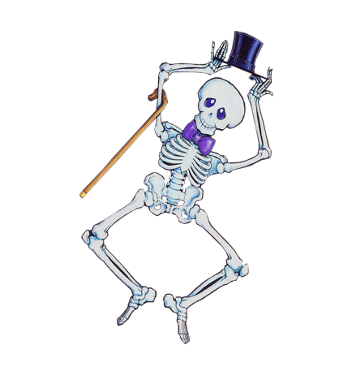

Pps Mari Tere

Slide 18
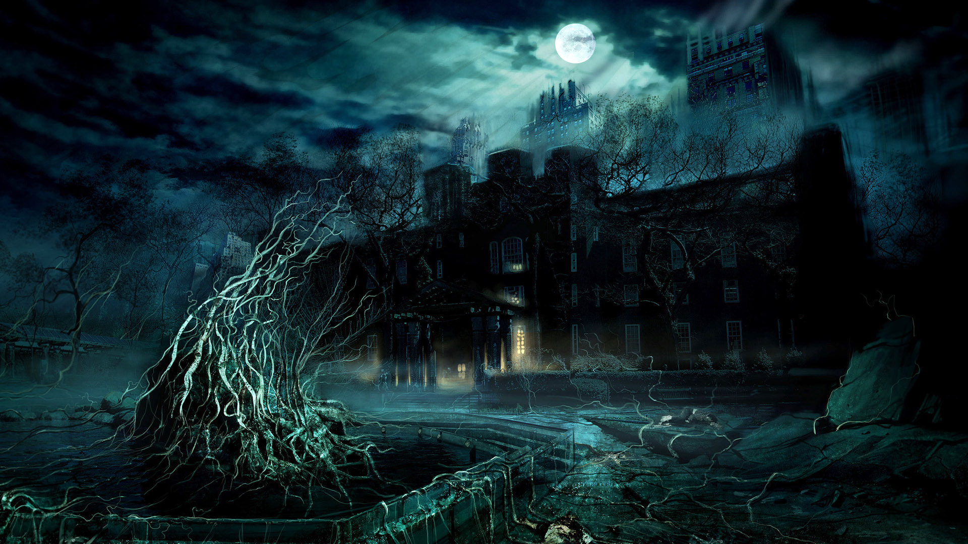
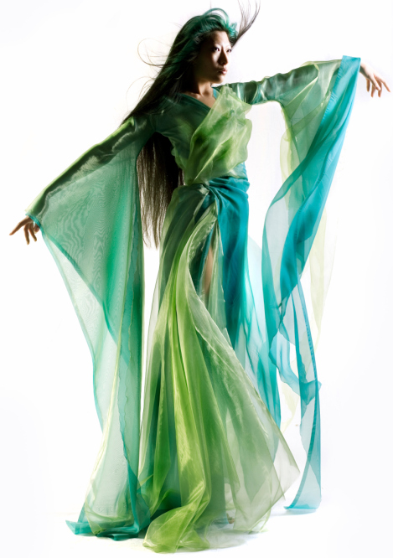
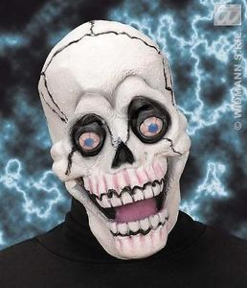
Pps Mari Tere

Slide 19
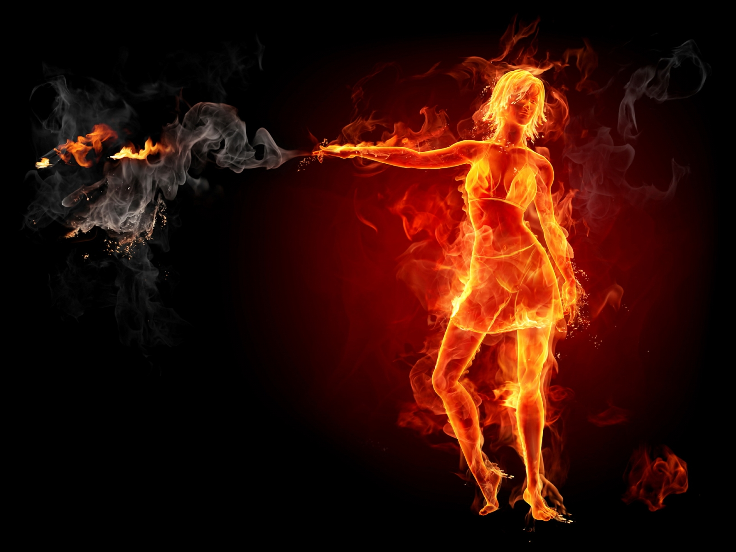
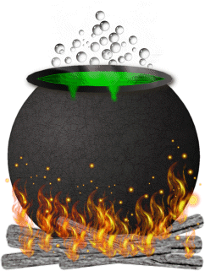
Pps Mari Tere

Slide 20
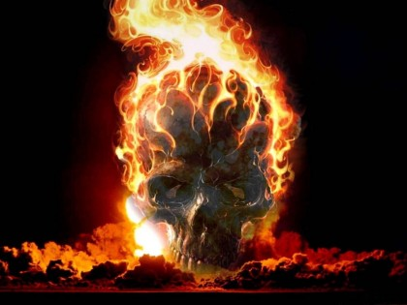
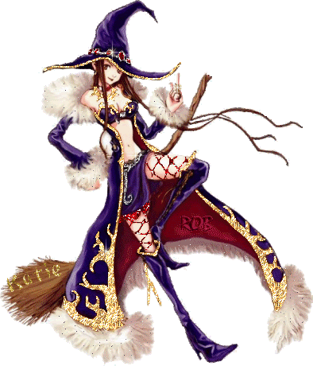

Pps Mari Tere

Slide 21
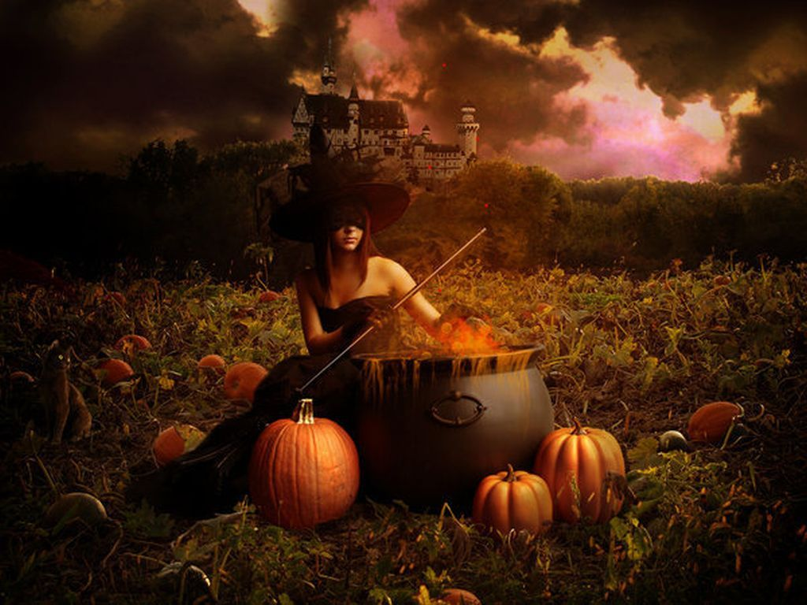

Pps Mari Tere

Slide 22
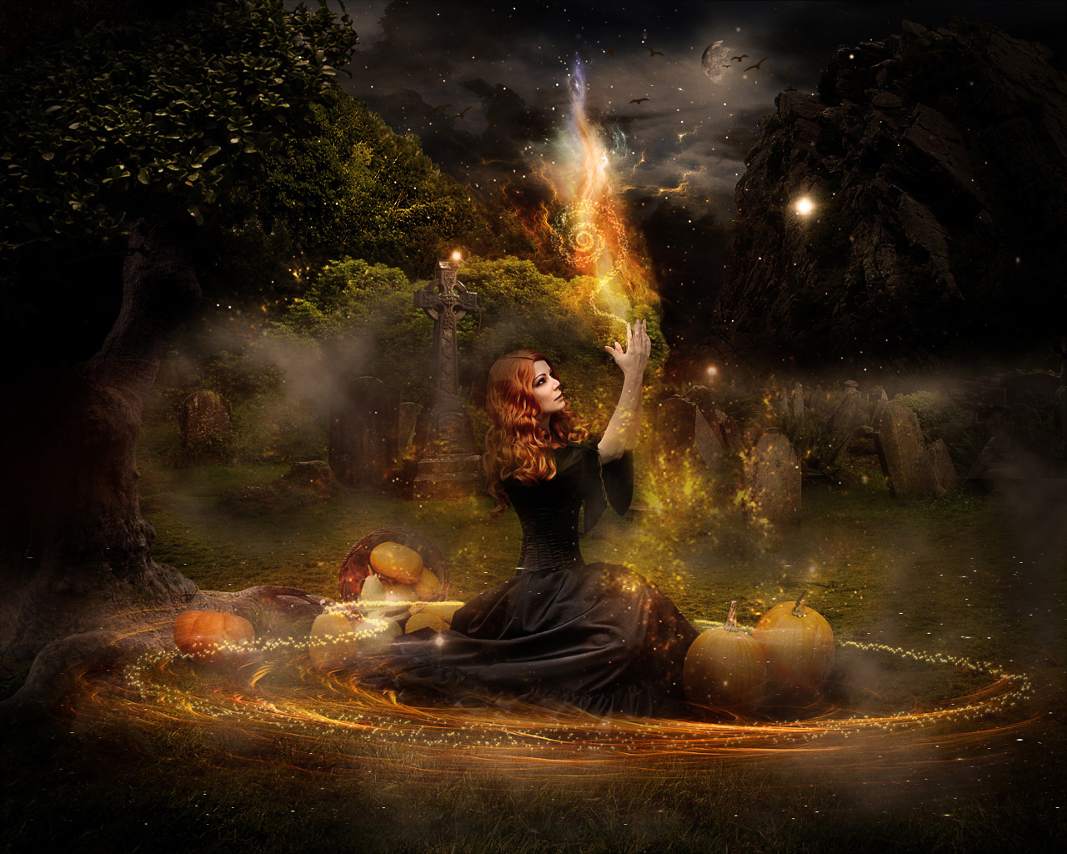


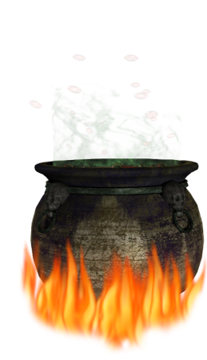
Pps Mari Tere

Slide 23
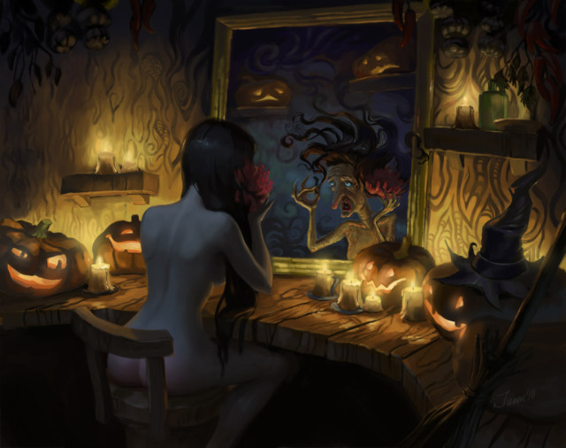

Pps Mari Tere

Slide 24
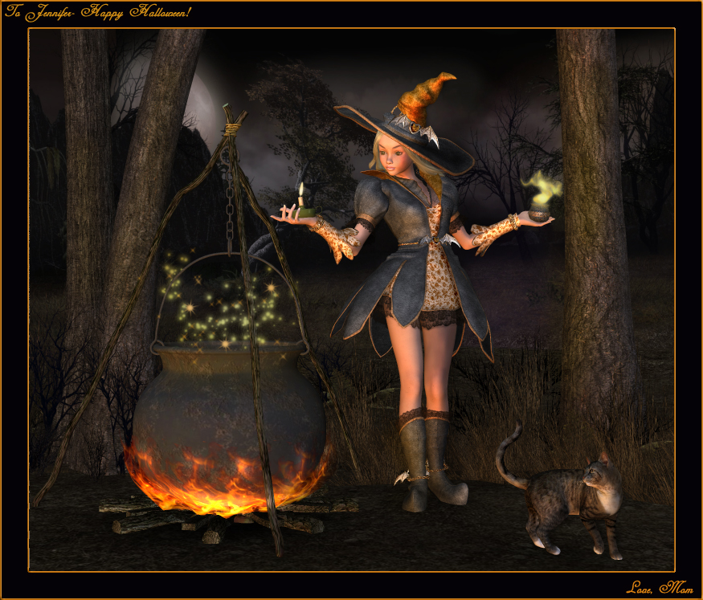
Pps Mari Tere

Slide 25
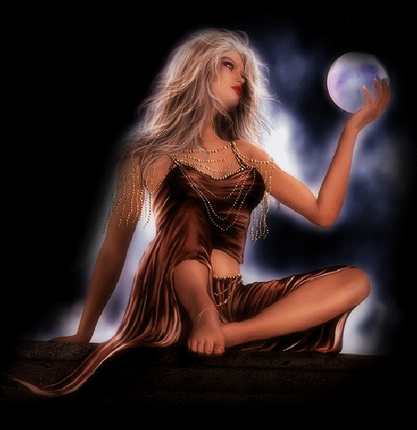



Pps Mari Tere

Slide 26




Pps Mari Tere

Slide 27


Pps Mari Tere

Slide 28



Pps Mari Tere

Slide 29






Pps Mari Tere

Slide 30
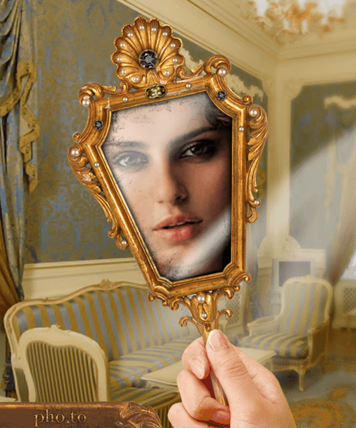

Pps Mari Tere

Slide 31
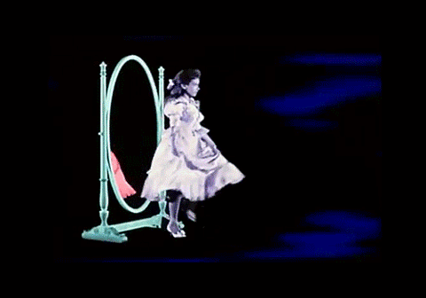

Pps Mari Tere

Slide 32




Pps Mari Tere
Diseño
María Teresa Espín
2014

Slide 33



Accede a la sección que desees desde aquí:
Propia Creación
De la Red
Dedicatorias | Fechas Especiales | Graciosos
Historia y Arte | Lugares | Musicales
Naturaleza y Ciencias | Política | Reflexión
Religiosos | Románticos | Salud
Dedicatorias | Fechas Especiales | Graciosos
Historia y Arte | Lugares | Musicales
Naturaleza y Ciencias | Política | Reflexión
Religiosos | Románticos | Salud
Si deseas recibir pps periódicamente en tu correo electrónico subscríbete aquí:

